Slide 1
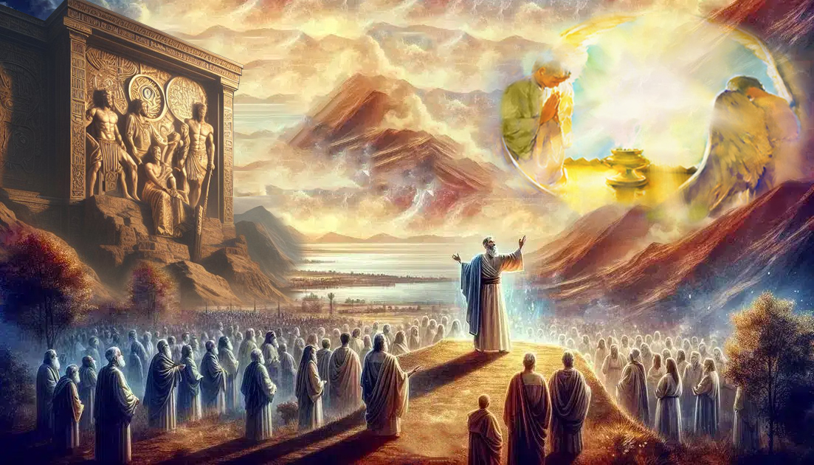
จงเลือกเสียในวันนี้!
Lesson 13 for December 27, 2025

Slide 2
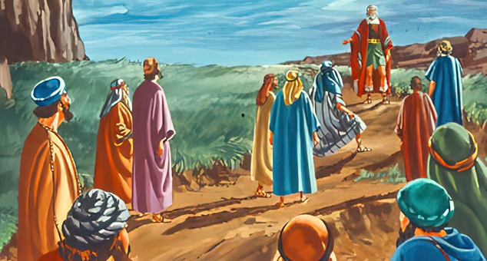
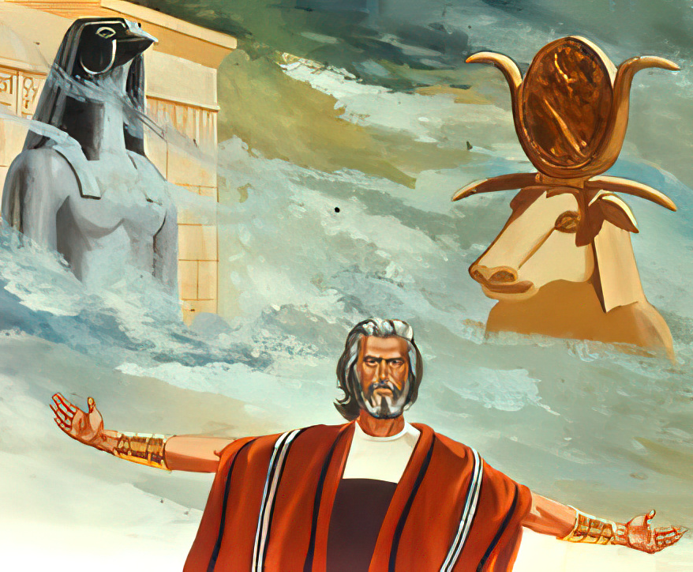
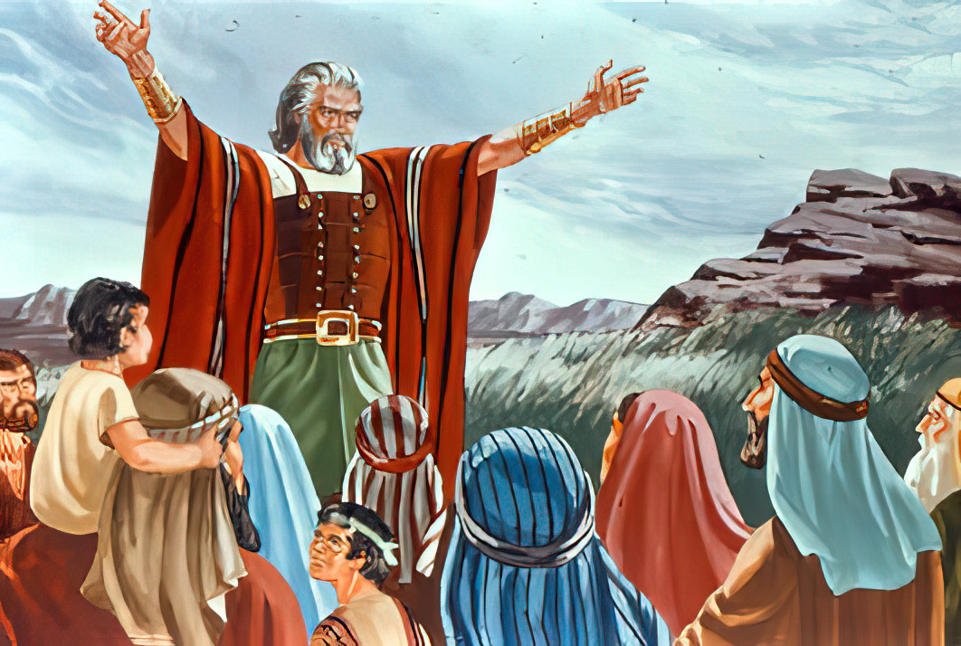
“และ​ถ้า​พวก​ท่าน​ไม่​เห็น​ด้วย​ที่​จะ​ปรน​นิบัติ​พระ​ยาห์​เวห์ ท่าน​ก็​จง​เลือก​เสีย​ใน​วัน​นี้​ว่า​ท่าน​จะ​ปรน​นิบัติ​ใคร จะ​ปรน​นิบัติ​บรรดา​พระ​ซึ่ง​บรรพ​บุรุษ​ของ​ท่าน​ปรน​นิบัติ​อยู่​ใน​ท้อง​ถิ่น​ฟาก​ตะวัน​ออก​ของ​แม่​น้ำ หรือ​บรรดา​พระ​ของ​คน​อา​โม​ไรต์​ใน​แผ่น​ดิน​ซึ่ง​ท่าน​อา​ศัย​อยู่ แต่​ส่วน​ข้าพ​เจ้า​และ​ครอบ​ครัว​ของ​ข้าพ​เจ้า เรา​จะ​ปรน​นิบัติ​พระ​ยาห์​เวห์””
(ยชว. 24:15 )

Slide 3

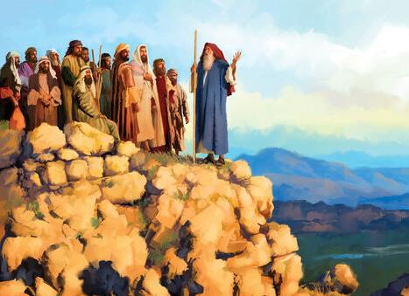
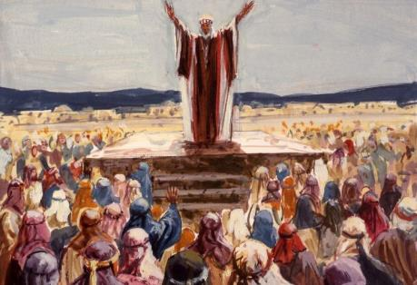
โยชูวารู้สึกว่าวาระสุดท้ายของเขาใกล้เข้ามาแล้ว เขาได้ต่อสู้อย่างกล้าหาญ
เขาได้วิ่งเข้าเส้นชัยแล้ว เขาได้รักษาความเชื่อไว้
เขาสามารถรอคอยมงกุฎแห่งความชอบธรรมของเขาได้อย่างมั่นใจ เช่นเดียวกับเปาโล (2 ทิโมธี 4:7-8)
แต่เช่นเดียวกับคาเลบ เขายังคงต้องแน่ใจว่าคนอื่นๆ จะถือคบเพลิงและนำพาประชากรของพระเจ้าไปในเส้นทางที่ถูกต้อง
ด้วยเหตุนี้ เขาจึงรวบรวมผู้คนในเชเคมเพื่อต่ออายุพันธสัญญาแห่งความซื่อสัตย์ และเพื่อเตือนใจพวกเขาให้เลือกชีวิตที่รับใช้พระเจ้า
เรื่องราวนี้พระเจ้าทรงเป็นผู้เขียนขึ้น (โยชูวา 24:1-13)
การเรียกร้องความซื่อสัตย์ (โยชูวา 24:14-15)
การเลือกของประชาชน (โยชูวา 24:16-21)
การรื้อฟื้นพันธสัญญา (โยชูวา 24:22-28)
เรื่องราวที่ดำเนินต่อไป (โยชูวา 24:29-33)

Slide 4


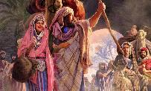
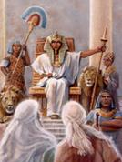
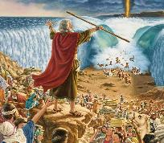
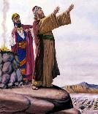
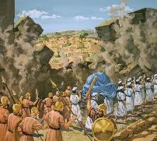
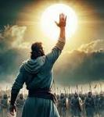
เรื่องราวที่พระเจ้าเขียนขึ้น
“เรา​ได้​ยก​แผ่น​ดิน​ซึ่ง​เจ้า​ไม่​ได้​เหนื่อย​กาย​บน​นั้น และ​ยก​เมือง​ซึ่ง​เจ้า​ไม่​ได้​สร้าง​ให้​แก่​เจ้า และ​พวก​เจ้า​ได้​เข้า​อาศัย​อยู่​ใน​นั้น เจ้า​ได้​กิน​ผล​ของ​สวน​องุ่น​และ​สวน​มะกอก ซึ่ง​เจ้า​ไม่​ได้​ปลูก’” (ยชว. 24:13 )
สถานที่ที่โยชูวาเลือกไว้สำหรับคำปราศรัยสุดท้ายของเขาเป็นสถานที่ทางประวัติศาสตร์ นั่นคือ เชเคม (ยชว. 24:1)
1. เป็นสถานที่แรกในคานาอันที่อับราฮัมตั้งค่าย (ปฐมกาล 12:6)
2. เป็นสถานที่แรกในคานาอันที่ยาโคบตั้งค่าย (ปฐมกาล 33:18)
3. เป็นสมบัติเพียงชิ้นเดียวที่ยาโคบได้มา (ปฐมกาล 33:19)
4. ยาโคบฝังพระต่างด้าวที่ครอบครัวของเขายังคงครอบครองอยู่ ณ ที่นั้น (ปฐมกาล 35:4)
โยชูวาเริ่มต้นด้วยการเล่าให้พวกเขาฟังเกี่ยวกับ “เทพเจ้าแปลก ๆ” ที่เทราห์ บรรพบุรุษของพวกเขา บูชา (ยชว. 24:2) จากที่นั่น เขาเตือนพวกเขาในมุมมองบุคคลที่หนึ่งถึงทุกสิ่งที่พระเจ้าทรงกระทำ: เรารับมา เรานำมา เราเพิ่มพูน เราส่งไป เราโจมตี เรานำออกไป เรานำเจ้าเข้ามา เราช่วยพวกเขาให้พ้น เราทำลายพวกเขา เราไม่ฟังบาลาอัม เราช่วยเจ้าให้พ้น เราละทิ้งพวกเขา เราส่งฝูงเหลือบไป เรามอบแผ่นดินให้เจ้า (ยชว. 24:3-13)
ในเรื่องนี้ ชนรุ่นหลังผ่านไปอย่างไม่มีการแบ่งแยก ซึ่งรวมถึงทุกคนด้วย ผู้ที่ฟังโยชูวามาจาก “ฟากแม่น้ำข้างโน้น” พวกเขาลงไปยังอียิปต์ พวกเขาจากไปด้วยอำนาจอันยิ่งใหญ่ พวกเขาข้ามทะเล พวกเขายึดครองจอร์แดน พวกเขาครอบครองคานาอัน สิ่งที่พระเจ้าทรงทำกับบรรพบุรุษของพวกเขา พระองค์ก็กำลังทำกับพวกเขาอยู่ และพระองค์จะทรงทำกับเราในปัจจุบัน

Slide 5

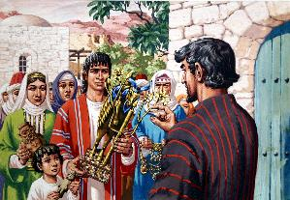
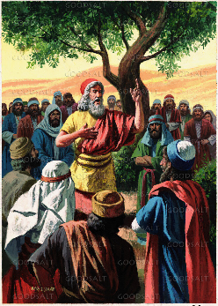
การเรียกร้องความสัตย์ซื่อ
“และ​ถ้า​พวก​ท่าน​ไม่​เห็น​ด้วย​ที่​จะ​ปรน​นิบัติ​พระ​ยาห์​เวห์ ท่าน​ก็​จง​เลือก​เสีย​ใน​วัน​นี้​ว่า​ท่าน​จะ​ปรน​นิบัติ​ใคร จะ​ปรน​นิบัติ​บรรดา​พระ​ซึ่ง​บรรพ​บุรุษ​ของ​ท่าน​ปรน​นิบัติ​อยู่​ใน​ท้อง​ถิ่น​ฟาก​ตะวัน​ออก​ของ​แม่​น้ำ หรือ​บรรดา​พระ​ของ​คน​อา​โม​ไรต์​ใน​แผ่น​ดิน​ซึ่ง​ท่าน​อา​ศัย​อยู่ แต่​ส่วน​ข้าพ​เจ้า​และ​ครอบ​ครัว​ของ​ข้าพ​เจ้า เรา​จะ​ปรน​นิบัติ​พระ​ยาห์​เวห์”” (ยชว. 24:15 )
เช่นเดียวกับที่ยาโคบเชิญครอบครัวของเขาไปฝังพระของพวกเขาก่อนที่จะต่ออายุพันธสัญญากับพระเจ้าที่เบธเอล โยชูวาก็เชิญผู้คนให้ละทิ้งพระของพวกเขาก่อนที่จะต่ออายุพันธสัญญากับพระเจ้า (ยชว. 24:14ข)
พวกเขาต้องเกรงกลัวพระเจ้าและรับใช้พระองค์ “ด้วยความจริงใจและด้วยความซื่อสัตย์” (ยชว. 24:14ก) สิ่งนี้หมายความว่าอย่างไร?
ยำเกรงพระเจ้า
การแสดงความเคารพอย่างสุดซึ้งต่อพระองค์ผู้ทรงยิ่งใหญ่กว่าข้าพเจ้าอย่างหาที่สุดมิได้ และการยอมรับพระองค์เป็นกษัตริย์และพระเจ้าของข้าพเจ้า
รับใช้พระเจ้าอย่างสัตย์ซื่อ
การรับใช้ที่ปราศจากตำหนิ (นี่คือคำจำกัดความของสัตว์ที่เหมาะสำหรับการถวายบูชาก็ต่อเมื่อมัน “ปราศจากตำหนิ” [สมบูรณ์])
รับใช้พระเจ้าในความสัตย์จริง
การซื่อสัตย์ ไว้วางใจได้ จงรักภักดี ไม่แบ่งแยก และมั่นคง เพื่อสะท้อนถึงความกตัญญูต่อพระเจ้าในชีวิตสำหรับสิ่งที่พระองค์ทรงกระทำในตัวข้าพเจ้า

Slide 6

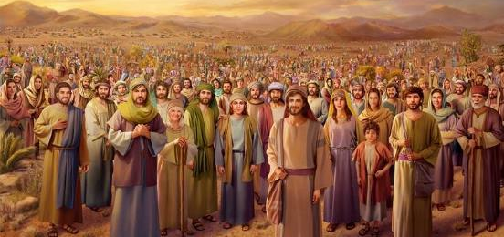
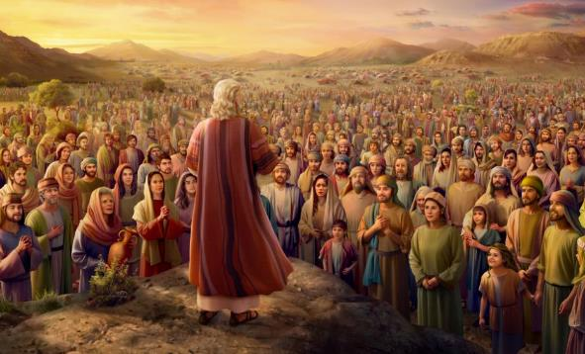
การเลือกของประชาชน
“ประ​ชา​ชน​จึง​ตอบ​ว่า “อย่า​ให้​เป็น​อย่าง​นั้น​เลย​ที่​พวก​เรา​จะ​ละ​ทิ้ง​พระ​ยาห์​เวห์​ไป​ปรน​นิบัติ​พระ​อื่น!’” (ยชว. 24:16 )
การตอบสนองต่อการเรียกของโยชูวาเป็นอย่างไร (ยชว. 24:16)? ประชาชนทั้งหมดปฏิเสธพระเจ้าของตน และยอมรับว่าพวกเขามีพระเจ้าเพียงองค์เดียว นั่นคือ “พระเจ้าของเรา” พระองค์เดียวกับที่ทรงนำทางพวกเขา ทั้งบรรพบุรุษและตัวพวกเขาเอง จนถึงขณะนั้น (ยชว. 24:17-18)
แทนที่จะแสดงความยินดีกับการตัดสินใจของพวกเขา โยชูวากลับให้คำตอบที่ไม่คาดคิดว่า “ท่านทั้งหลายไม่คู่ควรที่จะปรนนิบัติพระยาห์เวห์” (ยชว. 24:19) ช่างน่าผิดหวังเสียจริง!
โยชูวาได้ยินพ่อแม่ของเขาให้คำสัญญาเดียวกันนี้ (อพยพ 19:8) และได้เห็นว่าพวกเขาผิดสัญญาซ้ำแล้วซ้ำเล่าเป็นเวลา 40 ปี
การตอบโต้ที่รุนแรงนี้บรรลุจุดประสงค์ คนรุ่นใหม่ตั้งใจแน่วแน่ที่จะไม่ทำผิดซ้ำอีก (ยชว. 24:21)

Slide 7


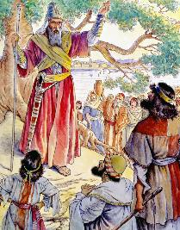
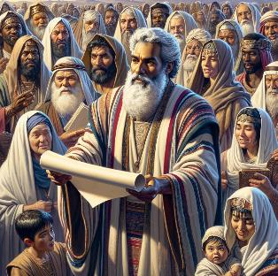
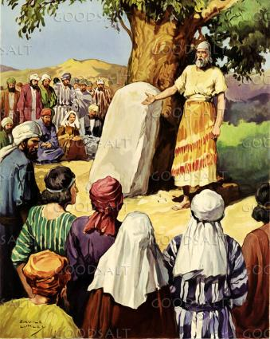
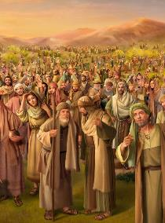
รื้อฟื้นพันธสัญญา
“ดัง​นั้น​โย​ชู​วา​จึง​ได้​ทำ​พันธ​สัญ​ญา​กับ​ประ​ชา​ชน และ​วาง​กฎ​เกณฑ์​และ​กฎ​หมาย​ให้​แก่​เขา​ใน​วัน​นั้น​ที่​เมือง​เช​เคม” (ยชว. 24:25 )
เพื่อสรุปคำปราศรัยของท่าน โยชูวาขอให้พวกเขากำจัดเทพเจ้าที่ “อยู่ท่ามกลางพวกท่าน” และหันจิตใจของพวกเขาให้กลับมาหาพระเจ้า (ยชว. 24:23)
เป็นครั้งที่สามที่ประชาชนให้คำมั่นสัญญาว่าจะรับใช้พระเจ้า (ยชว. 24:24) พันธสัญญาได้รับการสัตยาบัน และเช่นเดียวกับโมเสส โยชูวา “ได้ประทานกฎเกณฑ์และบทบัญญัติ” แก่พวกเขา (ยชว. 24:25)
แม้ว่าพันธสัญญากับพระเจ้าจะตั้งอยู่บนความสัมพันธ์อันแน่นแฟ้นกับพระองค์ และไม่สามารถแสดงออกได้อย่างเต็มที่ผ่านกฎระเบียบเพียงอย่างเดียว แต่โยชูวาเข้าใจว่าจำเป็นต้องทิ้งสิ่งเตือนใจที่ชัดเจนเพื่อช่วยให้พวกเขาคงอยู่ในพันธสัญญา
ท่านได้เขียนพันธสัญญาเป็นลายลักษณ์อักษร และสร้างอนุสรณ์สถานขึ้น เป็นศิลาเพื่อเป็นพยานถึงพันธสัญญาที่พวกเขาได้ให้ไว้ (ยชว. 24:26-27)

Slide 8

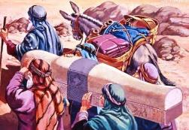
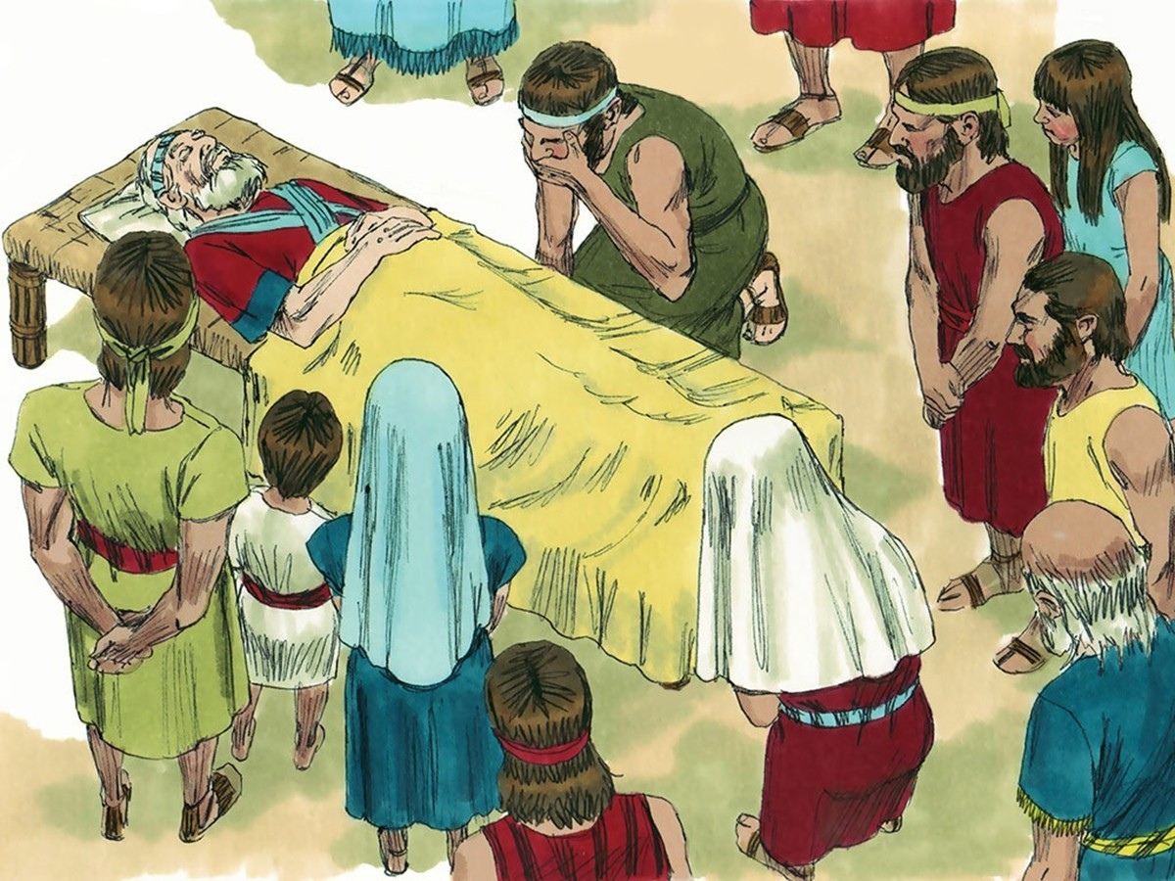
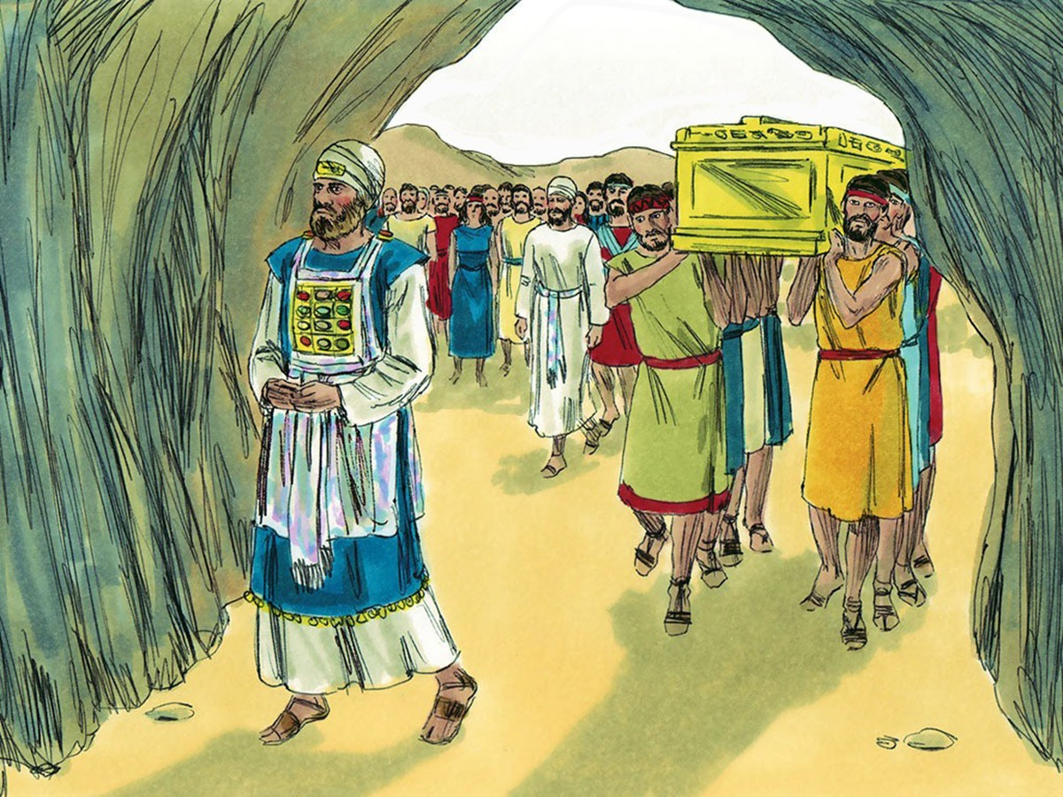
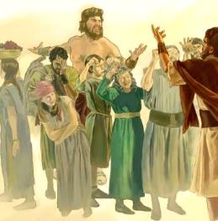
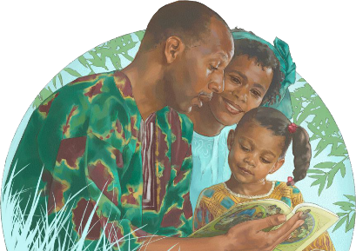
เรื่องราวที่ดำเนินต่อไป
“คน​อิส​รา​เอล​ได้​ปรน​นิบัติ​พระ​ยาห์​เวห์​ตลอด​สมัย​ของ​โย​ชู​วา และ​ตลอด​สมัย​ของ​พวก​ผู้ใหญ่​ผู้​มี​อายุ​ยืน​กว่า​โย​ชู​วา ผู้​ได้​ทราบ​ถึง​บรรดา​พระ​ราช​กิจ​ซึ่ง​พระ​ยาห์​เวห์​ทรง​กระ​ทำ​เพื่อ​อิสรา​เอล” (โยขูวา 24:31)
หนังสือโยชูวาจบลงด้วยการฝังศพสามครั้ง หนึ่งในนั้น ซึ่งพยากรณ์ไว้หลายร้อยปีก่อน คือการฝังศพโยเซฟในมรดกของยาโคบ (ปฐมกาล 50:24-26; ยชว. 24:32)
คนรุ่นใหม่ที่กบฏซึ่งออกมาจากอียิปต์ถูกฝังไว้ในทะเลทราย แต่คนรุ่นใหม่จะถูกฝัง “ในมรดกของพวกเขา” พร้อมกับคนที่ยังคงซื่อสัตย์ในคนรุ่นที่ไม่ซื่อสัตย์ นั่นคือ โยชูวาและเอเลอาซาร์ (ยชว. 24:29-30, 33)
คนรุ่นใหม่นี้ยังคงซื่อสัตย์ (ยชว. 24:31) แล้วคนรุ่นใหม่ต่อๆ ไปล่ะ (ผู้วินิจฉัย 2:10-11)
คนแต่ละรุ่นต้องทำพันธสัญญาของตนเองกับพระเจ้า ความเชื่อของพ่อแม่จะช่วยให้พวกเขาตัดสินใจได้ถูกต้อง แต่การตัดสินใจนั้นเป็นของพวกเขาเอง ให้เราตัดสินใจกันในวันนี้: “ส่วนฉันและครอบครัวของฉัน เราจะรับใช้พระเจ้า” (ยชว. 24:15)

Slide 9

“แม่ทัพของเราผู้ไม่เคยพ่ายแพ้ในศึกใดๆ คาดหวังการรับใช้ด้วยความเต็มใจและซื่อสัตย์จากทุกคนที่เข้าร่วมรบภายใต้ธงของพระองค์ ในความขัดแย้งครั้งสุดท้ายที่กำลังดำเนินอยู่ระหว่างกองกำลังฝ่ายดีและฝ่ายชั่ว พระองค์ทรงคาดหวังให้ทุกคน ทั้งผู้รับใช้และผู้เชื่อในพระเจ้าเข้าร่วม ทุกคนที่เข้าร่วมรบในฐานะทหารของพระองค์จะต้องรับใช้ด้วยความจริงใจในฐานะทหารอาสาสมัคร ด้วยสำนึกในความรับผิดชอบอันสูงส่งของพวกเขาแต่ละคน”
EGW (Testimonies for the Church, vol. 9, p. 116)

